Slide 1
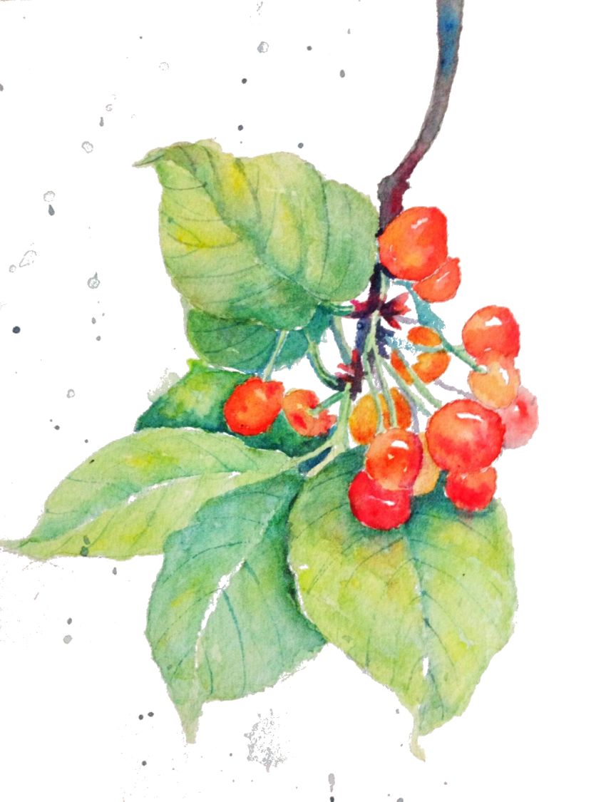
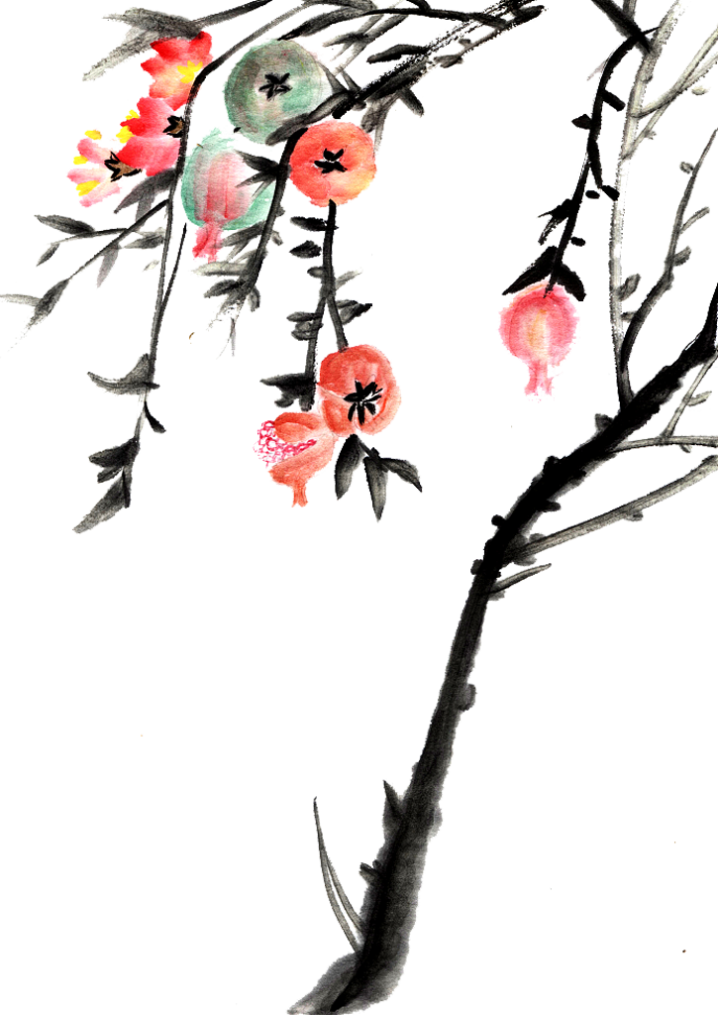
Tập làm văn
Luyện tập miêu tả
các bộ phận của cây cối

Slide 2
Khởi động

Slide 3
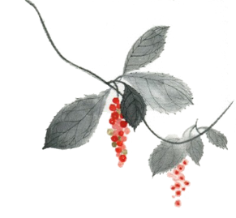
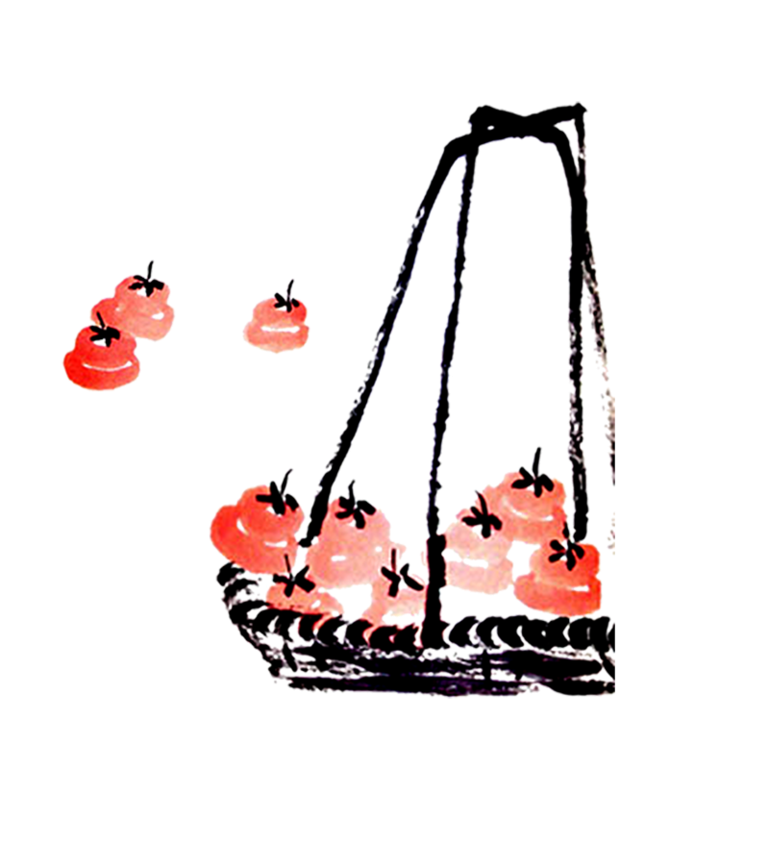

Em hãy nêu cấu tạo của bài văn miêu tả cây cối.
Bài văn miêu tả cây cối thường có ba phần:
Mở bài: tả hoặc giới thiệu bao quát về cây.
Thân bài: tả từng bộ phận của cây hoặc tả từng thời kì phát triển của cây.
Kết bài: có thể nêu lợi ích của cây hoặc tình cảm của người tả đối với cây.

Slide 4
Tập làm văn
Luyện tập miêu tả
các bộ phận của cây cối

Slide 5
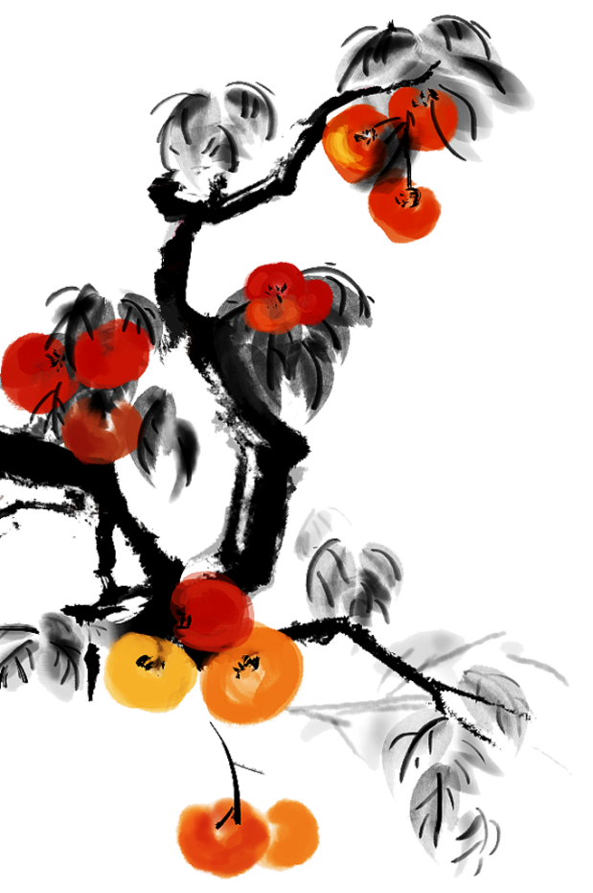
1. Đọc một số đoạn văn miêu tả hoa, quả dưới đây và nêu nhận xét về cách miêu tả của tác giả.
- Tác giả tả bộ phận nào của cây, tả như thế nào?
- Cách miêu tả đó có gì đặc sắc?
- Tác giả đã sử dụng các biện pháp nghệ thuật nào?

Slide 6
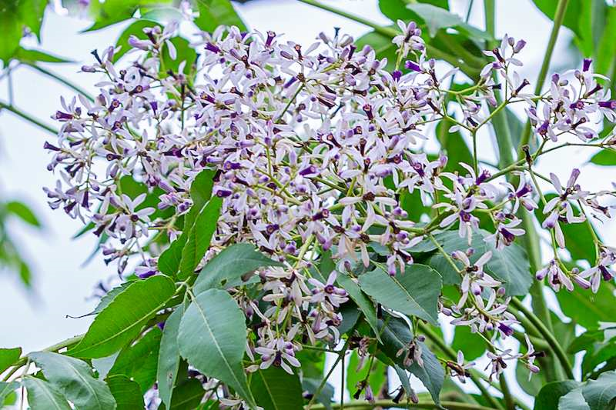
a. Tả hoa
Hoa sầu đâu
Vào khoảng cuối tháng ba, các cây sầu đâu ở vùng quê Bắc Bộ đâm hoa và người ta thấy hoa sầu đâu nở như cười. Hoa nhỏ bé, lấm tấm mấy chấm đen nở từng chùm, đu đưa như đưa võng mỗi khi có gió. Cứ đến tháng ba, nhớ đến sầu đâu là tôi cảm thấy thoang thoảng đâu đây một mùi thơm mát mẻ, dịu dàng, mát mẻ còn hơn cả hương cau, mà dịu dàng có khi hơn cả mùi thơm hoa mộc. Mùi thơm huyền diệu đó hòa với mùi đất của ruộng cày vỡ ra, mùi đậu đã già mà người nông phu hái về phơi nắng, mùi mạ non lên sớm xanh màu hoa lí, mùi khoai sắn, mùi rau cần ở các ruộng xâm xấp nước đưa lên,… Bao nhiêu thứ đó, bấy nhiêu thương yêu, khiến người ta cảm thấy như ngây ngất, như say một thứ men gì.
Theo Vũ Bằng

Slide 7

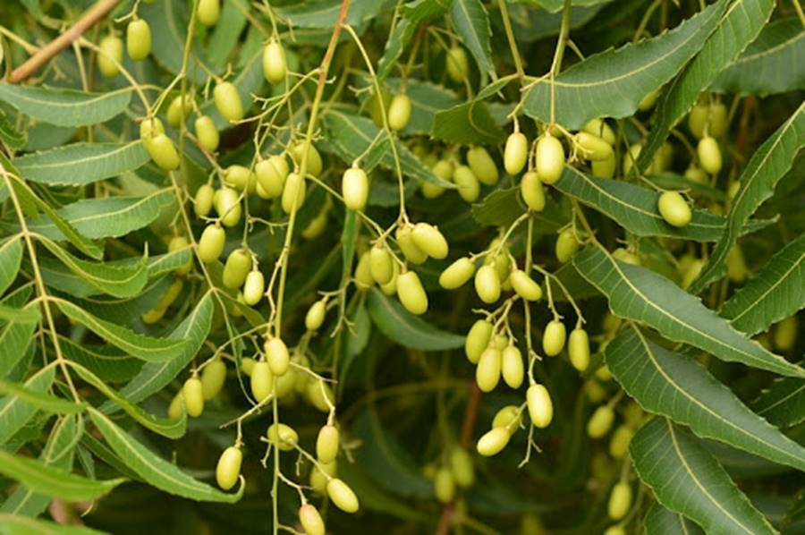
Sầu đâu
Cây sầu đâu bản địa của Việt Nam còn gọi là cây xoan, xoan trắng, sầu đông, thầu đâu, khổ luyện, xuyên luyện... Vỏ cây, lá, hạt, rễ, hoa và quả được dùng để làm thuốc.

Slide 8
a. Tả hoa
Hoa sầu đâu
Vào khoảng cuối tháng ba, các cây sầu đâu ở vùng quê Bắc Bộ đâm hoa và người ta thấy hoa sầu đâu nở như cười. Hoa nhỏ bé, lấm tấm mấy chấm đen nở từng chùm, đu đưa như đưa võng mỗi khi có gió. Cứ đến tháng ba, nhớ đến sầu đâu là tôi cảm thấy thoang thoảng đâu đây một mùi thơm mát mẻ, dịu dàng, mát mẻ còn hơn cả hương cau, mà dịu dàng có khi hơn cả mùi thơm hoa mộc. Mùi thơm huyền diệu đó hòa với mùi đất của ruộng cày vỡ ra, mùi đậu đã già mà người nông phu hái về phơi nắng, mùi mạ non lên sớm xanh màu hoa lí, mùi khoai sắn, mùi rau cần ở các ruộng xâm xấp nước đưa lên,… Bao nhiêu thứ đó, bấy nhiêu thương yêu, khiến người ta cảm thấy như ngây ngất, như say một thứ men gì.
Theo Vũ Bằng
Vào khoảng cuối tháng ba, các cây sầu đâu ở vùng quê Bắc Bộ đâm hoa và người ta thấy hoa sầu đâu nở như cười. Hoa nhỏ bé, lấm tấm mấy chấm đen nở từng chùm, đu đưa như đưa võng mỗi khi có gió. Cứ đến tháng ba, nhớ đến sầu đâu là tôi cảm thấy thoang thoảng đâu đây một mùi thơm mát mẻ, dịu dàng, mát mẻ còn hơn cả hương cau, mà dịu dàng có khi hơn cả mùi thơm hoa mộc. Mùi thơm huyền diệu đó hòa với mùi đất của ruộng cày vỡ ra, mùi đậu đã già mà người nông phu hái về phơi nắng, mùi mạ non lên sớm xanh màu hoa lí, mùi khoai sắn, mùi rau cần ở các ruộng xâm xấp nước đưa lên,… Bao nhiêu thứ đó, bấy nhiêu thương yêu, khiến người ta cảm thấy như ngây ngất, như say một thứ men gì.
Theo Vũ Bằng
Vào khoảng cuối tháng ba, các cây sầu đâu ở vùng quê Bắc Bộ đâm hoa và người ta thấy hoa sầu đâu nở như cười. Hoa nhỏ bé, lấm tấm mấy chấm đen nở từng chùm, đu đưa như đưa võng mỗi khi có gió. Cứ đến tháng ba, nhớ đến sầu đâu là tôi cảm thấy thoang thoảng đâu đây một mùi thơm mát mẻ, dịu dàng, mát mẻ còn hơn cả hương cau, mà dịu dàng có khi hơn cả mùi thơm hoa mộc. Mùi thơm huyền diệu đó hòa với mùi đất của ruộng cày vỡ ra, mùi đậu đã già mà người nông phu hái về phơi nắng, mùi mạ non lên sớm xanh màu hoa lí, mùi khoai sắn, mùi rau cần ở các ruộng xâm xấp nước đưa lên,… Bao nhiêu thứ đó, bấy nhiêu thương yêu, khiến người ta cảm thấy như ngây ngất, như say một thứ men gì.
Theo Vũ Bằng
- Tác giả tả cả chùm hoa sầu đâu, không tả từng bông, vì hoa sầu đâu nhỏ, mọc từng chùm, có cái đẹp của cả chùm.
- Tác giả tả bộ phận nào của cây, tả như thế nào?
- Tác giả tả mùi thơm đặc biệt của hoa, cho mùi hương huyền diệu hòa với những mùi hương khác của đồng quê.
→ Tả từng bộ phận

Slide 9
a. Tả hoa
Hoa sầu đâu
Vào khoảng cuối tháng ba, các cây sầu đâu ở vùng quê Bắc Bộ đâm hoa và người ta thấy hoa sầu đâu nở như cười. Hoa nhỏ bé, lấm tấm mấy chấm đen nở từng chùm, đu đưa như đưa võng mỗi khi có gió. Cứ đến tháng ba, nhớ đến sầu đâu là tôi cảm thấy thoang thoảng đâu đây một mùi thơm mát mẻ, dịu dàng, mát mẻ còn hơn cả hương cau, mà dịu dàng có khi hơn cả mùi thơm hoa mộc. Mùi thơm huyền diệu đó hòa với mùi đất của ruộng cày vỡ ra, mùi đậu đã già mà người nông phu hái về phơi nắng, mùi mạ non lên sớm xanh màu hoa lí, mùi khoai sắn, mùi rau cần ở các ruộng xâm xấp nước đưa lên,… Bao nhiêu thứ đó, bấy nhiêu thương yêu, khiến người ta cảm thấy như ngây ngất, như say một thứ men gì.
Theo Vũ Bằng
- Tác giả đã sử dụng các biện pháp nghệ thuật nào?
- Tác giả sử dụng biện pháp nghệ thuật so sánh.
- Tác giả sử dụng biện pháp nghệ thuật nào?

Slide 10
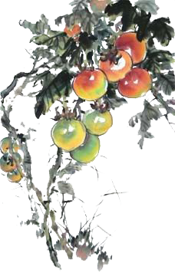
b. Tả quả
Quả cà chua
Đêm huyền diệu đã rủ hoa cà chua lặn theo vòng thời gian chuyển vần. Hoa biến đi để cây tạo ra những quả nõn chung màu với cây với lá.
Cà chua ra quả xum xuê, chi chít, quả lớn, quả bé vui mắt như đàn gà mẹ đông con. Quả một, quả chùm, quả sinh đôi, quả chùm ba, chùm bốn. Quả ở thân, quả leo nghịch ngợm lên ngọn làm oẻ cả những cành to nhất.
Nắng đến tạo vị thơm mát dần trong quả. Mỗi quả cà chua chín là một mặt trời nhỏ hiền dịu. Cà chua thắp đèn lồng trong lùm cây nhỏ bé, gọi người đến hái. Màu đỏ là màu nhận ra sớm nhất. Những quả cà chua đầu mùa gieo sự náo nức cho mọi người.
Theo Ngô Văn Phú

Slide 11
b. Tả quả
Quả cà chua
Đêm huyền diệu đã rủ hoa cà chua lặn theo vòng thời gian chuyển vần. Hoa biến đi để cây tạo ra những quả nõn chung màu với cây với lá.
Cà chua ra quả xum xuê, chi chít, quả lớn, quả bé vui mắt như đàn gà mẹ đông con. Quả một, quả chùm, quả sinh đôi, quả chùm ba, chùm bốn. Quả ở thân, quả leo nghịch ngợm lên ngọn làm oẻ cả những cành to nhất.
Nắng đến tạo vị thơm mát dần trong quả. Mỗi quả cà chua chín là một mặt trời nhỏ hiền dịu. Cà chua thắp đèn lồng trong lùm cây nhỏ bé, gọi người đến hái. Màu đỏ là màu nhận ra sớm nhất. Những quả cà chua đầu mùa gieo sự náo nức cho mọi người.
Theo Ngô Văn Phú
Đêm huyền diệu đã rủ hoa cà chua lặn theo vòng thời gian chuyển vần. Hoa biến đi để cây tạo ra những quả nõn chung màu với cây với lá.
Cà chua ra quả xum xuê, chi chít, quả lớn, quả bé vui mắt như đàn gà mẹ đông con. Quả một, quả chùm, quả sinh đôi, quả chùm ba, chùm bốn. Quả ở thân, quả leo nghịch ngợm lên ngọn làm oẻ cả những cành to nhất.
Nắng đến tạo vị thơm mát dần trong quả. Mỗi quả cà chua chín là một mặt trời nhỏ hiền dịu. Cà chua thắp đèn lồng trong lùm cây nhỏ bé, gọi người đến hái. Màu đỏ là màu nhận ra sớm nhất. Những quả cà chua đầu mùa gieo sự náo nức cho mọi người.
Theo Ngô Văn Phú
- Tác giả tả bộ phận nào của cây, tả như thế nào?
- Tác giả tả cây cà chua từ khi hoa rụng đến khi kết quả, từ khi quả còn xanh đến khi quả chín.
→ Tả theo trình tự thời gian

Slide 12
b. Tả quả
Quả cà chua
Đêm huyền diệu đã rủ hoa cà chua lặn theo vòng thời gian chuyển vần. Hoa biến đi để cây tạo ra những quả nõn chung màu với cây với lá.
Cà chua ra quả xum xuê, chi chít, quả lớn, quả bé vui mắt như đàn gà mẹ đông con. Quả một, quả chùm, quả sinh đôi, quả chùm ba, chùm bốn. Quả ở thân, quả leo nghịch ngợm lên ngọn làm ỏe cả những cành to nhất.
Nắng đến tạo vị thơm mát dần trong quả. Mỗi quả cà chua chín là một mặt trời nhỏ hiền dịu. Cà chua thắp đèn lồng trong lùm cây nhỏ bé, gọi người đến hái. Màu đỏ là màu nhận ra sớm nhất. Những quả cà chua đầu mùa gieo sự náo nức cho mọi người.
Theo Ngô Văn Phú
Đêm huyền diệu đã rủ hoa cà chua lặn theo vòng thời gian chuyển vần. Hoa biến đi để cây tạo ra những quả nõn chung màu với cây với lá.
Cà chua ra quả xum xuê, chi chít, quả lớn, quả bé vui mắt như đàn gà mẹ đông con. Quả một, quả chùm, quả sinh đôi, quả chùm ba, chùm bốn. Quả ở thân, quả leo nghịch ngợm lên ngọn làm ỏe cả những cành to nhất.
Nắng đến tạo vị thơm mát dần trong quả. Mỗi quả cà chua chín là một mặt trời nhỏ hiền dịu. Cà chua thắp đèn lồng trong lùm cây nhỏ bé, gọi người đến hái. Màu đỏ là màu nhận ra sớm nhất. Những quả cà chua đầu mùa gieo sự náo nức cho mọi người.
Theo Ngô Văn Phú
Đêm huyền diệu đã rủ hoa cà chua lặn theo vòng thời gian chuyển vần. Hoa biến đi để cây tạo ra những quả nõn chung màu với cây với lá.
Cà chua ra quả xum xuê, chi chít, quả lớn, quả bé vui mắt như đàn gà mẹ đông con. Quả một, quả chùm, quả sinh đôi, quả chùm ba, chùm bốn. Quả ở thân, quả leo nghịch ngợm lên ngọn làm ỏe cả những cành to nhất.
Nắng đến tạo vị thơm mát dần trong quả. Mỗi quả cà chua chín là một mặt trời nhỏ hiền dịu. Cà chua thắp đèn lồng trong lùm cây nhỏ bé, gọi người đến hái. Màu đỏ là màu nhận ra sớm nhất. Những quả cà chua đầu mùa gieo sự náo nức cho mọi người.
Theo Ngô Văn Phú
- Tác giả đã sử dụng các biện pháp nghệ thuật nào?
- Tác giả đã sử dụng các biện pháp nghệ thuật so sánh
và nhân hóa.

Slide 13
Hoa sầu đâu
Quả cà chua
Các bộ phận được miêu tả
Hoa
Quả
Tả từng bộ phận: tả cả chùm hoa, tả hương hoa.
→ trình tự không gian
Tả từng thời kì phát triển của quả cà chua.
→ trình tự thời gian.
Cách miêu tả
Biện pháp
nghệ thuật
So sánh
So sánh
- hoa sầu đâu nở như cười
- quả lớn, quả bé vui mắt như đàn gà mẹ đông con.
- một mùi thơm mát mẻ, dịu dàng, mát mẻ còn hơn cả hương cau, mà dịu dàng có khi hơn cả mùi thơm hoa mộc
- Mỗi quả cà chua chín là một mặt trời nhỏ hiền dịu.
Nhân hóa
- nghịch ngợm, thắp đèn lồng, gọi người.

Slide 14
Miêu tả các bộ phận của cây cối
Nêu được
các đặc điểm của bộ phận cần tả.
Tả theo
trình tự hợp lí
Sử dụng các
biện pháp nghệ thuật
Trình tự
thời gian
Trình tự
không gian
So sánh
Nhân hóa

Slide 15
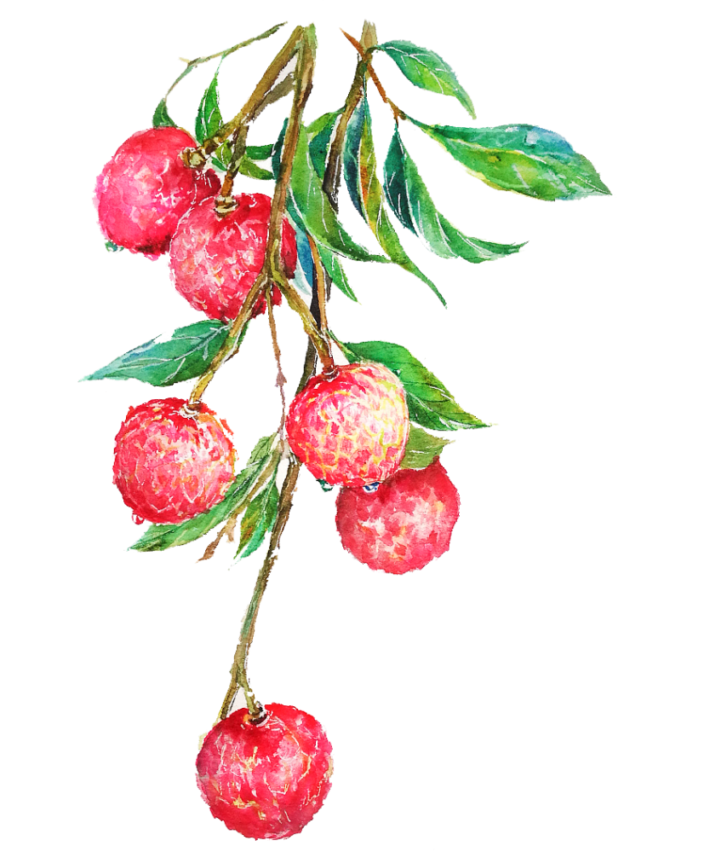

2. Viết một đoạn văn tả một loài hoa hoặc
một thứ quả mà em yêu thích.
- Em thích một loài hoa hay một thứ quả nào?
- Em sẽ tả theo trình tự nào?
+ Tả từng bộ phận
Loài hoa hay thứ quả đó có điểm gì nổi bật?
+ Tả từng thời kì phát triển
Loài hoa hay thứ quả đó phát triển như thế nào?

Slide 16
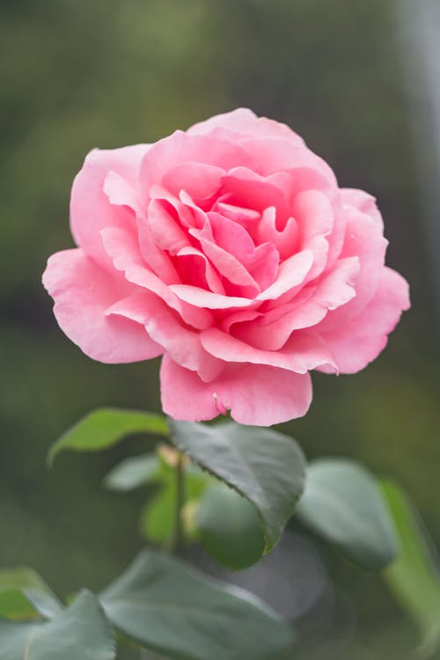
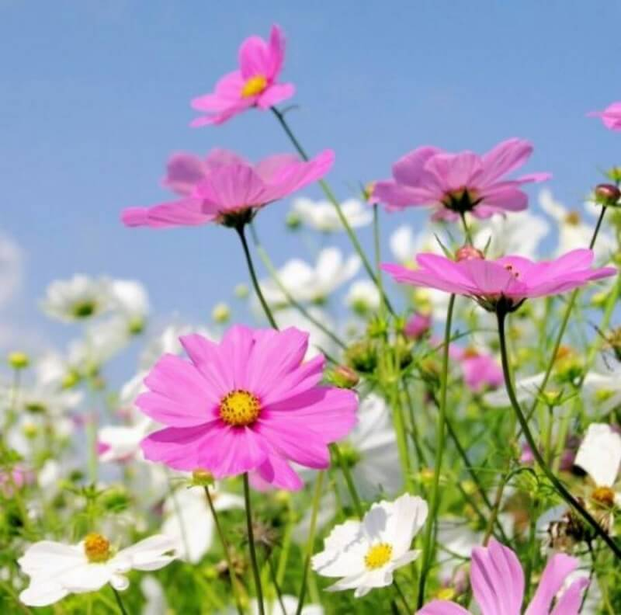
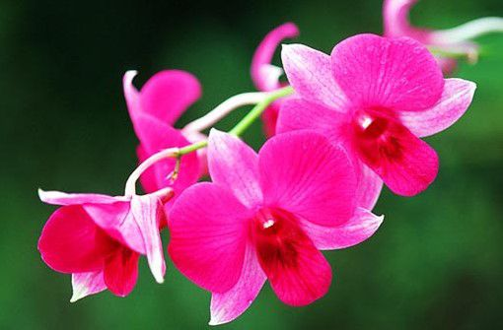
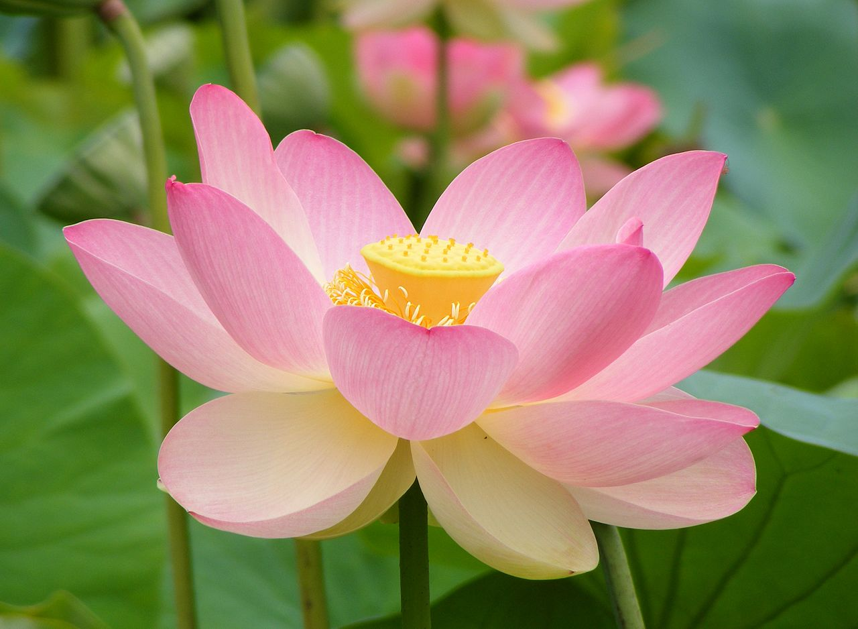
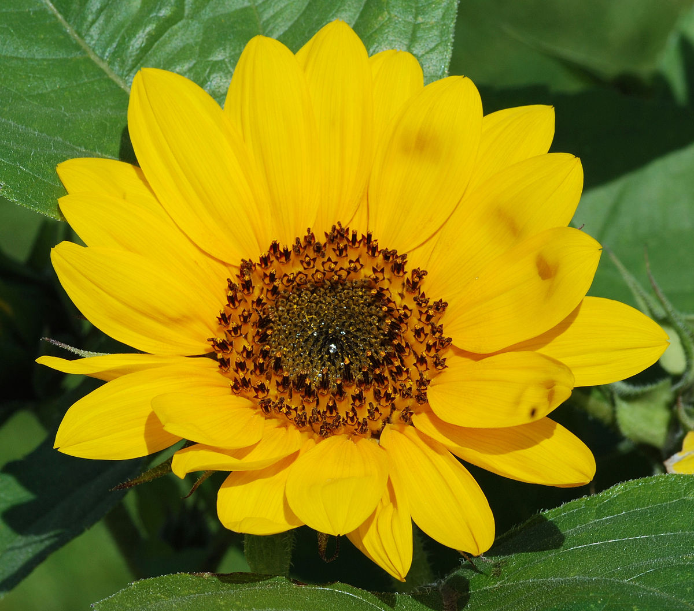
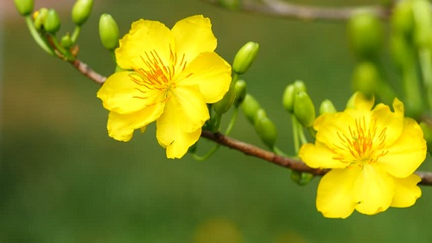
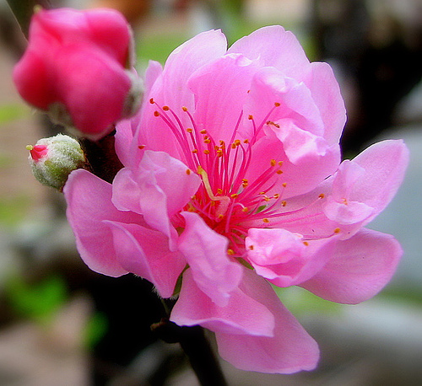
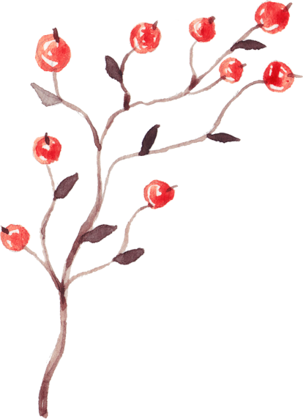
Notes:
Hoa hồng – Hoa sao nhái – Hoa lan – Hoa sen – Hoa hướng dương – Hoa mai – Hoa đào

Slide 17
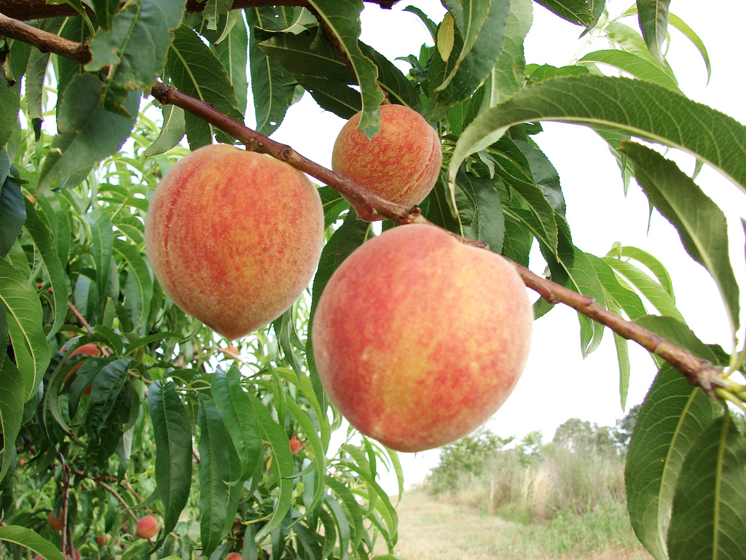
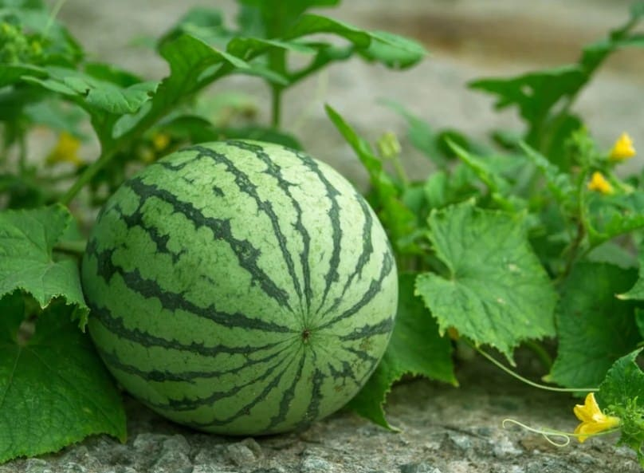
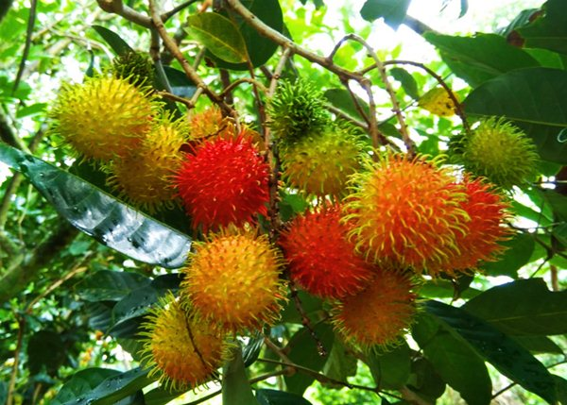
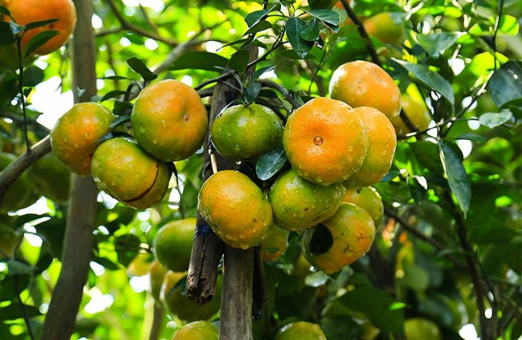
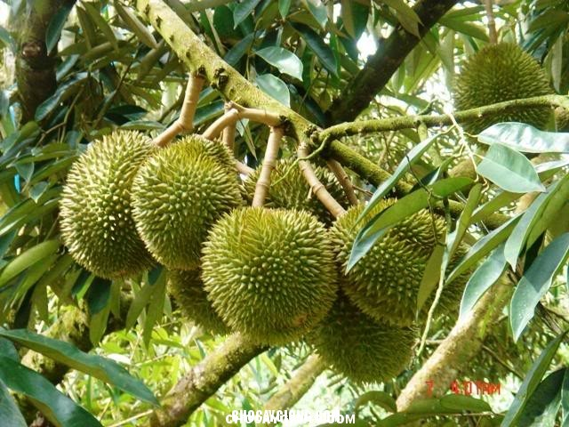
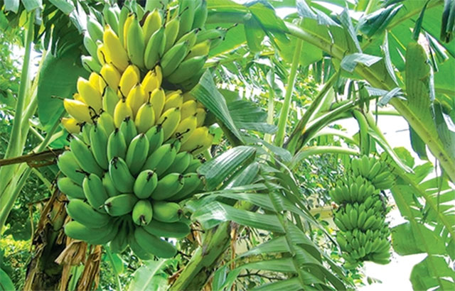
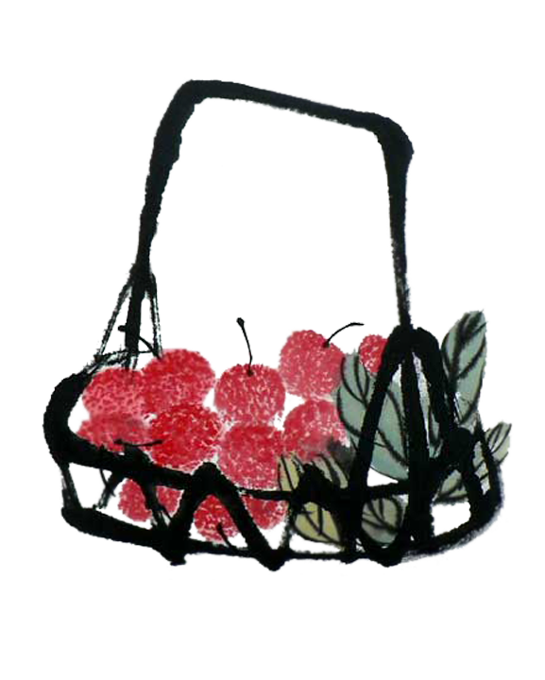

Slide 18
2. Viết một đoạn văn tả một loài hoa hoặc
một thứ quả mà em yêu thích.
- Tả hoa hay quả của một cây
- Tả theo từng bộ phận của cây hay tả theo trình tự thời gian
- Tả nét riêng biệt: hình dáng, màu sắc, kích thước, hương thơm, mùi vị, cách ăn (quả)
- Sử dụng nhiều giác quan khi miêu tả.
- Viết câu văn có hình ảnh so sánh, nhân hóa.

Slide 19
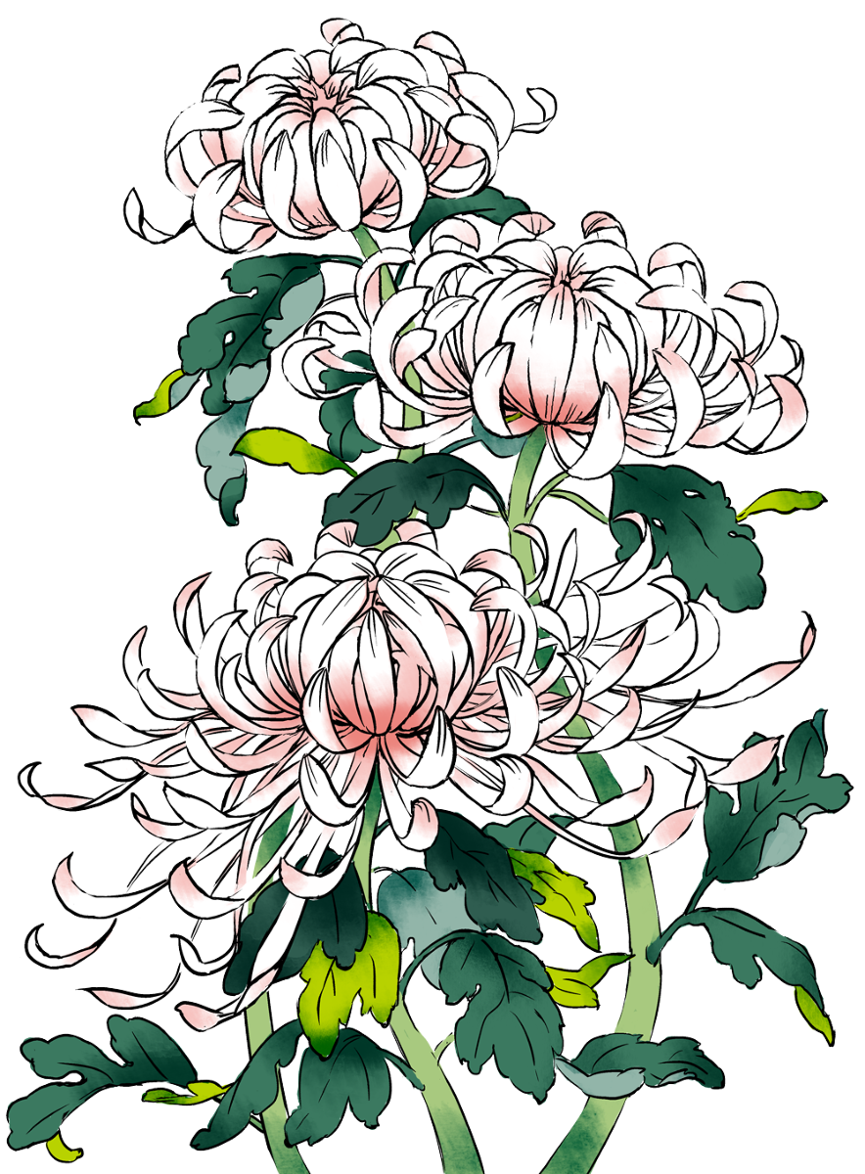
Bài tham khảo
Vườn nhà tôi có loài cúc trắng. Nó không chỉ nở về mùa thu không thôi mà suốt quanh năm, cúc trắng vườn tôi cứ đơm bông khoe sắc với trời đất, vẫn nở nụ cười chúm chím lúc rạng đông, rồi cười tươi một cách hồn nhiên đón nắng mai vàng khi ông mặt trời lên cao rực rỡ. Những cánh hoa nhỏ li ti, cũng hương thơm thoang thoảng dịu dàng. Cúc mọc thành từng khóm, thân cây chi chít chen chúc nhau như muốn đứng tựa vào nhau bởi thân mềm, mảnh mai như cành liễu. Lá mọc thành từng chùm xòe ra như những bàn tay. Hình lá nhỏ cong cong, mềm mại mọc so le nhưng rất dày. Lá cúc xanh quanh năm một màu xanh dìu dịu. Còn bông thì nở theo từng tháng, mỗi đợt dễ đến nửa tháng hoa mới tàn. Vài ngày sau đó lại bắt đầu thấy lứa khác điểm nụ. Quanh năm dường như lúc nào cũng thấy có bông ở đầu cành.

Slide 20
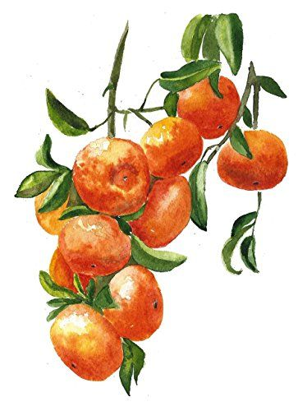
Bài tham khảo
Dưới ánh xuân ban mai, hoa cam ướt đẫm sương, long lanh như muôn ngàn chiếc cúc bằng bạch ngọc. Cánh hoa rụng trắng gốc cây, rụng trắng vườn. Cam đã kết trái. Lúc đầu chỉ bằng hạt đậu, rồi bằng hòn bi, bằng quả cà, bằng quả bóng bàn. Càng lớn, trái cam càng xinh, vỏ cam xanh thẫm, bóng mượt. Mưa nắng, khí trời, chất màu mỡ của đất đem đến cho trái cam một sức sống căng tròn. Đến tháng bảy tháng tám, nhẹ bóc quả cam, đặt những múi cam vàng óng lên bàn tay, nhẹ cắn một múi cam vừa ngọt vừa chua thấm vào lưỡi. Tháng mười một, cam đã chín. Những trái cam mọng nước chín vàng. Cành cam trĩu quả. Cây này là thứ cam bóc, vỏ mỏng, không hột, tép cam sóng sánh chất mật ong, có vị ngọt đậm.

Slide 21
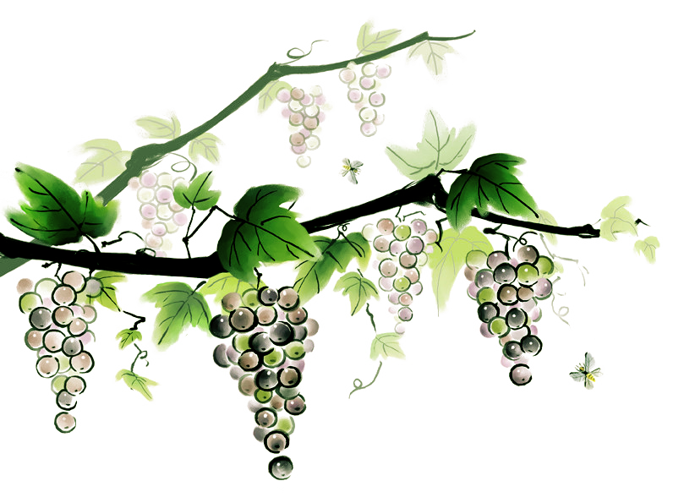
Dặn dò

Slide 22
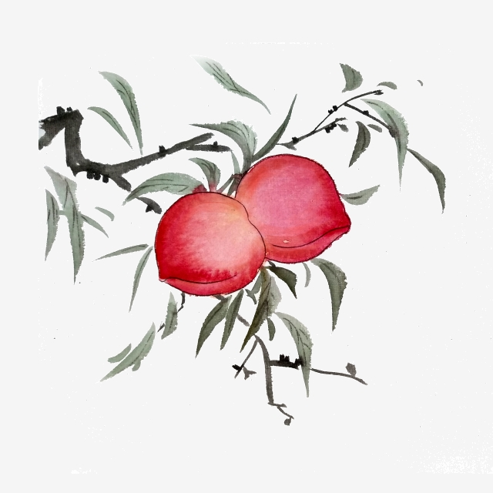
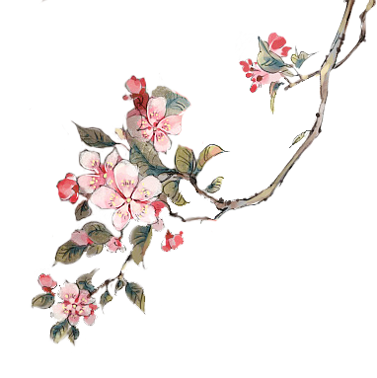
Chúc các em học tốt.

Slide 23

Tập làm văn
Liên hệ page:
https://www.facebook.com/teamKTUTSĐây là sản phẩm của nhóm KTUTS. Mọi chi tiết vui lòng liên hệ page hoặc SĐT: 0922 645 654

